Slide 1
Kiviteli perifériák
Nagy Ferenc 6.b
Felkészítő tanár:Salamon Róza
Dr. Török Béla Általános Iskola
1142,Bp. Rákospatak utca 101

Slide 2
A kiviteli perifériák feladatai és csoportosításuk
A perifériák feladata, hogy lehetővé tegyék, hogy a gép kapcsolatot tartson a külvilággal, azaz a programozóval vagy a felhasználóval. A kiviteli perifériák a számítógép üzenetét teszik érzékelhetővé a számunkra.
Csoportosításuk:
Monitorok (képernyők)
nyomtatók (printerek)
hangszóró
speciális eszközök (pl. brai-olvasó, robotkar, szemafor, plotter…)

Slide 3
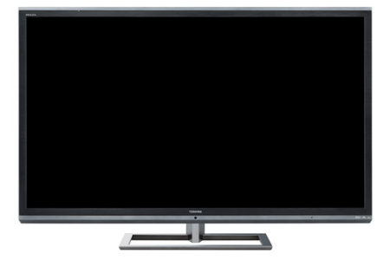
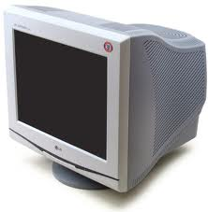
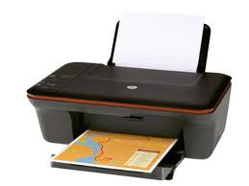
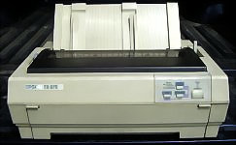
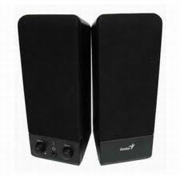
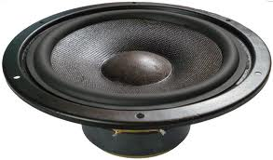
Kiviteli perifériák:
Monitor
Nyomtató
Hangszóró

Slide 4
Monitorok, jellemző tulajdonságaik
A monitor az információ képi megjelenítését szolgálja, elsődleges megjelenítő eszköz. Azért használhatjuk munkánk során, mert a képernyő gyors frissülésre képes, így mindig a pillanatnyi helyzetet jelzi ki, míg a nyomtató frissülése igen körülményes. (Ott a maradandóság a cél).
Két fontos feladata van, egyrészt az operációs rendszer üzeneteit megjeleníti, másrészt lehetővé teszi hogy a felhasználó nyomon követhesse mit tesz. A képernyő megjelenítéskor mind az ábrákat mind a betűket raszteres formában jeleníti meg, azaz képpontokhoz színt rendel és ezt a színt jeleníti meg olyan módon, hogy a piros-zöld-kék lámpák fényerejét szabályozza, így különböző színek kikeverését teszi lehetővé. (RGB színkeverés, additív színkeverés.) Az RGB színkeverésben minden színt 1-1 bájton tárolunk (0-255 értéket vehet fel). A kép minősége függ a felbontástól is, azaz hogy hány képpontra bontottuk fel a képernyőt.
Illesztőegysége a videokártya. Ez tartalmazza az elektronikát, melyet az alaplaphoz csatlakoztatunk. A képernyő képét ez a vezérlőkártya állítja elő és rajzoltatja ki a monitorra. A vezérlőkártyák támogatják a grafikus és karakteres üzemmódokat is, ma gyakorlatilag a kétféle üzemmód egyformán jelen van, átváltását a hardver végzi, nem kell a felhasználó/programozó törődjön vele.
Típusai:
katódsugárcsöves (TV-hez hasonló, mély monitor. Hátránya hogy vibrál, sok helyet foglal el és nem túl nagy a képátmérő maximum 17-19” )
folyadékkristályos (LCD), asztali lapos monitorok. A szem számára kellemesebb, nem vibrál, nagy képernyőátmérő is elérhető, kevés helyet foglal.
gázplazmás (TFT) laptopoknál terjedt el. Szintén nem vibrál.

Slide 5
Jellemző tulajdonságaik
Fizikai mérete (képátlóval adják meg). A képernyő megjelenítő felületének átlóját jelenti amit col-ban (inch-ben) adnak meg. 1col=1inch=2,54 cm. (felső dupla aposztróffal jelzik). Minimum 14”, de elterjedt a 17”, és létezik 19”, 21”-os képernyő is. A képátlóval az ára is nő.
Frekvenciája Azt fejezi ki milyen gyakran frissül a képernyő. Minél nagyobb ez az érték annál kevésbé vibrál a monitor. Ezt az adatot Hertz-ben adják meg, és azt fejezi ki, hogy 1 másodperc alatt hányszor rajzolja újra a számítógép a képernyőt.
Képfelbontás: a képernyő hányszor hány pixelből áll. Szorzatként adják meg, ami azt fejezi ki hány sor van és soronként hány képpont. Legelterjedtebb felbontások: 640x480; 800x600;1024x768). Minél nagyobb ez a szorzat annál részletgazdagabb a monitor. Ma minimum 1024x768-as felbontást kell tudnia a monitoroknak.
Színkezelés. Létezik monokróm képernyő, ami egyfajta színt tud annak kb 3 különböző fényerejét képes megkülönböztetni. És létezik színes, mely kb 1 millió színárnyalatot képes produkálni.

Slide 6
Nyomtatók csoportosítása, jellemzői
A nyomtató szöveges vagy grafikus információt papíron vagy más adathordozón (fájl, fólia…) jelenít meg. Szubsztraktív színkeverést alkalmaznak, mely a CMYK (türkiz, bíbor, sárga +fekete) színek keverékéből állít elő minden színt. A feketére nem lenne szükség, de a 3 szín keveréke inkább szürke árnyalatú, és költségtakarékosabb is a fekete patronnal előállítani a fekete színt, mint a másik 3 egyenlő arányú összekeverésével. Mivel minden színt 1 bájton tárolunk el, ezért 4 bájtos számokkal adható meg egy képpont színe.

Slide 7
Csoportosításuk működési elvük szerint történik:
  Karakternyomtatók: sornyomtatók. az írógéphez hasonlóan jeleníti meg a karaktereket, betűhengerek segítségével. A betűhengereken, egy-egy karakter domború képe nyomódik a festékszalagon keresztül a papírhoz. Ennek megfelelően csak szöveges, karakteres fájlok nyomtatására képesek. Ütő nyomtatók, hangosak, de rendkívül gyorsak. Ma ritkán használják. (pl választási cetlik kinyomtatásánál előfordul)
  Mátrix nyomtatók: Ütőelvű nyomtatók, de itt tűk nyomják a festékszalagot a papírhoz. Az írófej vízszintesen mozog, a papír pedig függőlegesen, így minden pont elérhető. Minőségét a tűk száma határozza meg, minél több tűből áll annál finomabb a felbontása. Előnyei, hogy olcsó, kicsi a fenntartási költsége, és egyszerre több példányú nyomtatásra is képes a többi nyomtatóval ellentétben. (létezik színes változata is.)
  Tintasugaras nyomtató: A nyomtatófej a papír előtt vízszintesen mozog, melyben kis fúvókákon keresztül a patronból a festékcseppek a papírra kerülnek. Előnye: alacsony a készülék ár (laponkénti költség jóval drágább mint a lézernyomtatónál!) jó minőségű nyomtatás. Hátránya: drága a fenntartási ár és ez a leglassúbb nyomtatófajta.
  Lézernyomtató: a nyomtatóban egy fényérzékeny henger felületét egy fénysugár pásztázza végig, és elektrosztatikusan feltölti a nyomtatási mintának megfelelően. A feltöltött felületre a tonerből (=festékpatron, mely porfestéket tartalmaz) a töltöttséggel arányosan tapad festékpor, melyet a papírra ken, majd magas hőmérsékleten ráégetik. Előnye hogy ennek legjobb a nyomtatási minősége, igen gyors, nagykapacitású. Hátránya hogy drága a készülék ára. (de a fenntartása olcsóbb mint a tintasugarasoké, annak ellenére, hogy 1 patron jóval drágább, de sokszorosát tudja vele nyomtatni az ember. )

Slide 8
Csoportosításuk:
Mátrix nyomtató
Tintasugaras nyomtató
Lézernyomtató

Slide 9
Az egyes nyomtatási eljárások előnyei és hátrányai:
Karakternyomtató
+ nagyon jó szövegminőség
- lassú
- drága
- hangos
- grafika nem nyomtatható
- korlátozott betűtípus
Hőnyomtató
+ grafika nyomtatható
+ jó nyomtatási minőség
+ nagyon jó színes nyomtatási lehetőség
- lassú
- drága anyagfelhasználás
- speciális festékek szükségesek
Mátrixnyomtató
+ gyors
+ olcsó
+ különböző betűtípusokkal tölthető
+ univerzálisan használható
+ grafika is nyomtatható
+ színes nyomtatás lehetősége
+ kielégítő nyomtatási minőség
- hangos
Tintasugaras nyomtató
+ gyors
+ olcsó
+ halk
+ grafika nyomtatható
+ jó minőség
- drága tintapatronok
- nem megfelelő használatnál zavarra hajlamos
Lézernyomtató
+ halk
+ felbontástól függően jó és nagyon jó minőség
+ grafika nyomtatható
+ gyors
+ PostScript-kezelés
- magasabb beszerzési és nyomtatási költségek

Slide 10
Nyomtatók jellemzői:
Nyomtatási minőség, ami a nyomtató felbontásától függ. Ezt az értéket dpi-ben (dot/inch=inchenként a képpontok száma tintasugaras vagy lézernyomtatónál), vagy a tűk számával határozható meg (mátrix nyomtatónál). A minőség függ a festékfelviteli eljárástól is, a fecskendezés nagyobb foltokban képes a képet előállítani mint a porfesték, ezért a lézer nyomtatók minősége jobb a tintasugarasokénál (részletgazdagabb a kisebb tintafolt), valamint a papír minőségtől is.
Nyomtatási sebesség: egy perc alatt hány oldalt képes kinyomtatni? leggyorsabbak a sornyomtatók, majd a lézernyomtatók, mátrix és tintasugaras nyomtatók.

Slide 11
Egyéb kiviteli perifériák
rajzgép(plotter): A számítógép által előállított vonalas (vektorgrafikus) ábrák, rajzok, tervrajzok papíron való megjelenítését szolgálja. többnyire tollal, tussal, ceruzával (újabban tintapatronnal) dolgozik, melyek mozgatását vízszintesen és függőlegesen sínek mentén éri el a számítógép. A0-ás méretű ábrát is képesek készíteni.
Brai olvasó: vakok számára kitalált megjelenítő eszköz mely 3 sorban tartalmaz apró tűket, melyek hol kiállnak, hol lesüllyednek annak megfelelően, hogy a vak ábécé mely betűjét kell megjeleníteni. (A vak ábécé olyan betűkből áll, ahol 3 sor 2 oszlopba rajzolt pontok, kidomborodó jelek jelentik a betűt.)
hangfal: hallható hangot jelenít meg.
robotkarok: mozdulatokat, mozgásokat „jelenítenek” meg, pl összeszerelnek egy gépet a számítógép vezérlése szerint. Nagyon precíz mozgásokra is képesek.

Slide 12
Források:
vajk.mile.hu/reka/gazdinfo/7.doc
http://www.olcsobbat.hu/blog/archivum/lg
http://forum.hangszoro.net/archive/index.php/thread-7-23.html
http://www.matrixnyomtato.hu/
http://www.lpivizsga.hu/wiki/Inform%C3%A1ci%C3%B3technol%C3%B3gia_Hardver
http://mek.niif.hu/01200/01230/html/index.htm

